Slide 1
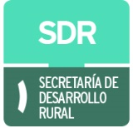
C
OMITÉ
PARA EL FOMENTO Y PROTECCIÓN
PECUARIA DEL ESTADO DE COAHUILA, AC.
AVANCES DE LAS OBSERVACIONES DE LA VISITA USDA DE SEPTIEMBRE DE 2018.

Slide 2
C
OMITÉ
PARA EL FOMENTO Y PROTECCIÓN
PECUARIA DEL ESTADO DE COAHUILA, AC.
AVANCES DE LAS OBSERVACIONES DE LA VISITA USDA DE SEPTIEMBRE DE 2018.
The AP zone technically qualifies for MA status based on period prevalence (0.09%). However, the review team recommends retaining AP status until the area testing is complete, the outstanding movement control recommendations met, and the new recommendations addressed.
La zona AP califica técnicamente para el estado MA según la prevalencia del período (0.09%). Sin embargo, el equipo de revisión recomienda mantener el estado de AP hasta que se completen las pruebas de área, se cumplan las recomendaciones de control de movimiento pendientes y se aborden las nuevas recomendaciones.

Slide 3
C
OMITÉ
PARA EL FOMENTO Y PROTECCIÓN
PECUARIA DEL ESTADO DE COAHUILA, AC.
AVANCES DE LAS OBSERVACIONES DE LA VISITA USDA DE SEPTIEMBRE DE 2018.
I.- BARRIDO:
Concluir Barrido de la Región AP y Terminar la base de datos de Hato Epidemiológico para el mejor calculo de la prevalencia
Cuadro del CENSO Actual 2015-2019 vs CENSO Histórico 2004
ZONA A |  |  |  |  |  |  |  |  |  |  |  |  |  |  |  |  |  | DIFERENCIA CENSO Actual vs Historico en %
 |  | CENSO Actual Carne |  |  |  |  | CENSO Actual Leche |  |  |  |  |  | CENSO Historico Carne |  |  | CENSO Historico Leche |  | Carne |  | Leche
 |  | Hatos** | UPP * |  | Cabezas |  | Hatos |  | UPP* |  | Cabezas |  | Hatos | Cabezas |  | Hatos | Cabezas | Hatos | Cabezas | Hatos | Cabezas
TOTAL DE HATOS POR FUNCION ZOOTECNICA DE LA ZONA AP |  | 3,942 | 7,387 |  | 459,403 |  | 140 |  | 188 |  | 3,387 |  | 1,850 | 369,928 |  | 415 | 8,167 | Porcentaje Total de Hatos |  | Porcentaje Total de Cabezas
 |  | TOTAL DE HATOS ACTUAL |  |  | TOTAL DE U.P.P. s ACTUAL |  |  |  | TOTAL DE CABEZAS ACTUAL |  |  |  | TOTAL HATOS HISTORICO |  |  | TOTAL CABEZAS HISTORICO
TOTAL DE HATOS DE CARNE + LECHE DE LA ZONA AP |  | 4,082 |  |  | 7,575 |  |  |  | 462,790 |  |  |  | 2,265 |  |  | 378,095 |  | 113% |  | -67%
 | Note: * De cada U.P.P. Se mantiene un registro individual de cada dictamen realizado en el presente censo. ** Concepto de Hato, fue en base a lo que indica en el UMR y NOM, y se realizaron reuniones en asambleas ejidales, con médicos de campo y en entrevistas con productores. Ahora se realiza una nueva validación con apoyo de Gobierno del Estado

Slide 4
C
OMITÉ
PARA EL FOMENTO Y PROTECCIÓN
PECUARIA DEL ESTADO DE COAHUILA, AC.
AVANCES DE LAS OBSERVACIONES DE LA VISITA USDA DE SEPTIEMBRE DE 2018.
II.- CONTROL DE LAS MOVILIZACIONES:
Asegurarse que todos los datos asentados en los Manuales estén claramente expresados. (Corregir las Tablas de Requisitos de Movilización)
Modificar el Reglamento Estatal y Manuales Operativos.
Proceso de Capacitación continuo.
Implementar proceso para que todo el Ganado que cruza zona de alto riesgo, que llegue al destino declarado o PVI, que salga con fleje intacto y los embarques de B que transitan por A lo hagan flejado.
Supervisiones mensuales a los PVIs
Productores con CPM haga la sustitución por el REMMO.
Todos los embarques que entren, salgan o transiten por zona NA lo hagan con REMMO.
Acciones para atender estas Observaciones.
Se modificaron las tablas de requisitos de movilizaciones, privilegiando el origen y la condición sexual de los animales. Mismos criterios del VS
Se publico nueva Ley de Ganadería del estado de Coahuila y su reglamento.
Se publico un Acuerdo por el que se prohíbe y se elimina el uso de la C.P.M.
Se incrementaron el numero de centros expeditores de Reemo en un 25% .
Se autorizo el uso de Documentos Reemo electrónico en el transito de los animales.
Se instalo y puso en marcha un CENTRO DE EXPEDICIÓN DE REEMO A DISTANCIA.
Se doto de comunicación a 16 PVIs para darle seguimiento a embarques que cruzan zonas de riego.
El día 5 de Oct 2022 se dará inicio con el sistema REEMO para constatar llegadas a Rastro, Registro en PVIs, Bloqueo de UPP con oficio de restricción de movilización de Gobierno del Estado, bloqueo de animales reacccionantes a PPC de PH como no exportable.

Slide 5
C
OMITÉ
PARA EL FOMENTO Y PROTECCIÓN
PECUARIA DEL ESTADO DE COAHUILA, AC.
AVANCES DE LAS OBSERVACIONES DE LA VISITA USDA DE SEPTIEMBRE DE 2018.
CONTROL DE LAS MOVILIZACIONES: Continuamos
Acciones para atender estas Observaciones.
Se inicio con un proceso de flejado en los PVIs de entradas a zonas B y registro, para verificación en la salida de la zona, el sello se mantenga intacto y registro en RDI.
Se firmaron acuerdos de colaboración del Gobierno del Estado, UGRC y CFPP Coahuila.
Se capacitaron a personal de secretaria de seguridad publica y cadetes sobre la ley de ganadería y requisitos de movilización.
Se capacitaron a AGL’s y municipios en la Ley de ganadería y requisitos de movilización.
Se re ubico el PVI s La Cuchilla.
Se instalaron 3 rutas itinerantes en las zonas de riesgo que se recomendaron por USDA.
Se doto de flejes a las AGL’s para asegurar el uso del mismo.
Recientemente se puso en marcha sistema de comunicación entre PVI’s para constatar que los animales en transito por zonas de riesgo, lleguen a los PVI indicados.
Se continuo con capacitación en sitio a los inspectores de PVI’s.
Todo ganado que cruza zona B lo debe de hacer con fleje y Reemo.
Es obligatorio que todo ganado de Coahuila, incluyendo el de zona B deberá ser movilizado con REEMO y fleje en casos que aplique.

Slide 6
C
OMITÉ
PARA EL FOMENTO Y PROTECCIÓN
PECUARIA DEL ESTADO DE COAHUILA, AC.
AVANCES DE LAS OBSERVACIONES DE LA VISITA USDA DE SEPTIEMBRE DE 2018.
III. CORRALES DE ENGORDA B1
Continuar con el proceso de limpieza de corrales de engorda zona B1.
Dar capacitación a las autoridades estatales y del Senasica sobre el Protocolo de Corrales de Engorda Aprobados.
Asegurar que los Corrales de Engorda aprobados cumpla o excedan todos los criterios del Protocolo
Se retiro la autorización de Engorda aprobada a los Corrales San Juan. Actualmente no existe en la región ningún corral de engorda aprobado.
Se dio seguimiento al proceso de eliminación y despoblación de hatos infectados en la zona B1. Actualmente NO existen hatos infectados en la zona B1.
Se firmó convenio para el acuerdo de seguimiento a sacrificio del inventario de las engordas en la región.
Se actualizó su inventario y le dio seguimiento a sacrificio.
Se realizo proceso de limpieza y des-infección de los corrales siguiendo un cronograma en cada engorda y dejando una zona de amortiguamiento para los nuevos ingresos.
Se ayudo con aporte económico para el proceso de limpieza
Se continuaron con los barridos bi-anuales en el región.
Se estableció por Gobierno del Estado programa de supervisiones mensuales.
Al cierre del 2021 la prevalencia en la región se registro de 0.00 (primera vez desde que inicio el proceso de limpieza de la región en el año 2010.)
Se tiene contemplado el cambio del proceso de inspección en la región, cambiaria de PVI a Sitios de Inspección mediante inspecciones en sitio. (Engordas, Corrales y Rastros)

Slide 7
C
OMITÉ
PARA EL FOMENTO Y PROTECCIÓN
PECUARIA DEL ESTADO DE COAHUILA, AC.
AVANCES DE LAS OBSERVACIONES DE LA VISITA USDA DE SEPTIEMBRE DE 2018.
IV.- IDENTIFICACION Y TRAZABILIDAD
Reinstalar muy pronto los controles del SINIIGA que limitan el número de aretes que pueden ser entregados a un productor, y a los técnicos SINIIGA permitidos, para rastrear fácilmente el número de aretes entregados a cada productor y técnico por año, y para comparar con el inventario de vacas reproductoras
Identificar y suspender los técnicos SINIIGA (PIAs y TIAs) que no están regresando la información correcta sobre los aretes colocados, a aquellos que estén incorrectamente asignando aretes a productores, o que de alguna forma no estén cumpliendo con sus obligaciones
Desarrollar las regulaciones Federales y Estatales requeridas para clasificar estas irregularidades como un delito, y poder procesar penalmente las personas responsables.
Se actualizo la ventana del sistema SINIIGA, donde el usuario puede revisar el historial de entregas de identificadores por UPP, para no exceder la tasa de extracción anual, respecto a su inventario ganadero.
Por acuerdo del COT se suspendieron 181 PIA’s y 4 TIA’s fueron suspendidos.
Se impartieron nuevos cursos y se dieron de alta a 109 PIA’s y 18 TIA’s
Un TIA fue boletinado a nivel nacional.
El sistema suspende automáticamente al los técnicos que en 15 días no hayan retornado la información
El sistema suspende a los técnicos con un año sin movimientos.
Se incrementaron supervisiones a procesos de aretados en predios.
Ningún poseedor de PSG podrá ser técnico identificador en el estado.
Se incluyeron sanciones en la nueva ley de ganadería, al mal manejo de los identificadores, o simulación de origen a los animales.

Slide 8
C
OMITÉ
PARA EL FOMENTO Y PROTECCIÓN
PECUARIA DEL ESTADO DE COAHUILA, AC.
AVANCES DE LAS OBSERVACIONES DE LA VISITA USDA DE SEPTIEMBRE DE 2018.
V.-EXPORTACIÓN A LOS ESTADOS UNIDOS
Proporcionar capacitación adicional a las autoridades de SENASICA directamente responsables de la certificación del ganado para exportación. Estas autoridades deben asegurar que el movimiento histórico completo de los animales desde el hato de origen a exportar es documentado, y que todos los requerimientos del APHIS para exportación sean cumplidos, incluyendo el baño adecuado por inmersión contra la garrapata.
Suspender las exportaciones de ganado de productores independientes, a menos que, o hasta cuando sus instalaciones cumplan con todas las regulaciones Estatales y Federales pertinentes, relacionadas con la identificación de animales y trazabilidad, así como con los requerimientos del APHIS para la exportación de ganado (incluyendo el baño garrapaticida por inmersión).
Desarrollar e implementar mecanismos que aseguren el monitoreo continuo de productores independientes exportadores, para que estos cumplan con los requisitos de las regulaciones de exportación Estatales, Federales y del APHIS.
Se dieron capacitaciones a todos los involucrados en los procesos de exportación MVRA, Inspectores de Ganadería, Personal del Comité, Productores, para hacer cumplir todos los requisitos.
Se implemento un nuevo Protocolo para baños de inmersión.
Se invito a colaborar al Laboratorio ELANCO en la carga, cubicación, capacitación y constatación de concentración de la carga de los baños de inmersión.
Se elaboro censo de productores independientes como exportadores y de manera aleatoria se supervisa el cumplimiento del proceso de identificación y trazabilidad en predios, y el proceso de baño en E.C. o C.A.E.
Se implemento el nuevo protocolo de exportación de bovinos hacia estados unidos enviado por el APHIS/USDA.
La Ley de Ganadería y su reglamento contemplo el procedimiento para los exportadores directos.

Slide 9
C
OMITÉ
PARA EL FOMENTO Y PROTECCIÓN
PECUARIA DEL ESTADO DE COAHUILA, AC.
AVANCES DE LAS OBSERVACIONES DE LA VISITA USDA DE SEPTIEMBRE DE 2018.
V.-EXPORTACIÓN A LOS ESTADOS UNIDOS Continuación:
La exportación paso de ser 55% de exportador directo y 45% de CAE en 2018, paso a ser de 41% Exportador y 59 % CAE en 2021. Y cuando la cifra se compara por región, la diferencia es mayor cuando mas alejado esta de la frontera.

Slide 10
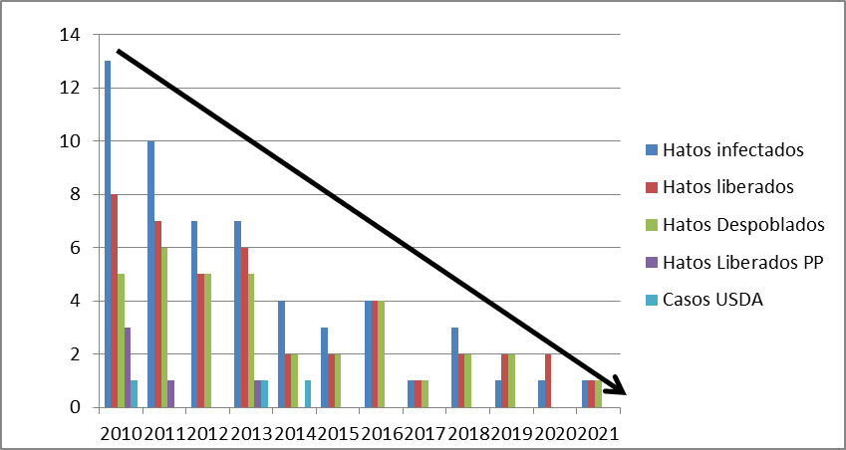
C
OMITÉ
PARA EL FOMENTO Y PROTECCIÓN
PECUARIA DEL ESTADO DE COAHUILA, AC.
AVANCES DE LAS OBSERVACIONES DE LA VISITA USDA DE SEPTIEMBRE DE 2018.
TABLAS DE INDICADORES Y COMPARATIVOS 2018 A 2021
Grafica de Tendencia de Casos Positivos TB en Coahuila 2010-2021
Grafica de Tendencia de Prevalencia de TB en Coahuila 2010-2021

Slide 11
C
OMITÉ
PARA EL FOMENTO Y PROTECCIÓN
PECUARIA DEL ESTADO DE COAHUILA, AC.
AVANCES DE LAS OBSERVACIONES DE LA VISITA USDA DE SEPTIEMBRE DE 2018.
TABLAS DE INDICADORES Y COMPARATIVOS 2018 A 2021
Grafica de Tendencia de Prevalencia de TB en Coahuila 2010-2021
444,000
280,000

Slide 12
C
OMITÉ
PARA EL FOMENTO Y PROTECCIÓN
PECUARIA DEL ESTADO DE COAHUILA, AC.
AVANCES DE LAS OBSERVACIONES DE LA VISITA USDA DE SEPTIEMBRE DE 2018.
TABLAS DE INDICADORES Y COMPARATIVOS 2018 A 2021
Grafica de Tendencia de Tasa de Respuesta para Exportación en Coahuila 2010-2021

Slide 13
C
OMITÉ
PARA EL FOMENTO Y PROTECCIÓN
PECUARIA DEL ESTADO DE COAHUILA, AC.
AVANCES DE LAS OBSERVACIONES DE LA VISITA USDA DE SEPTIEMBRE DE 2018.
TABLAS DE INDICADORES Y COMPARATIVOS 2018 A 2021

Slide 14
C
OMITÉ
PARA EL FOMENTO Y PROTECCIÓN
PECUARIA DEL ESTADO DE COAHUILA, AC.
AVANCES DE LAS OBSERVACIONES DE LA VISITA USDA DE SEPTIEMBRE DE 2018.
TABLAS DE INDICADORES Y COMPARATIVOS 2018 A 2021
Histórico de las Veterinarios que Cumplen Tasa de Respuesta de Exportación en Coahuila.

Slide 15
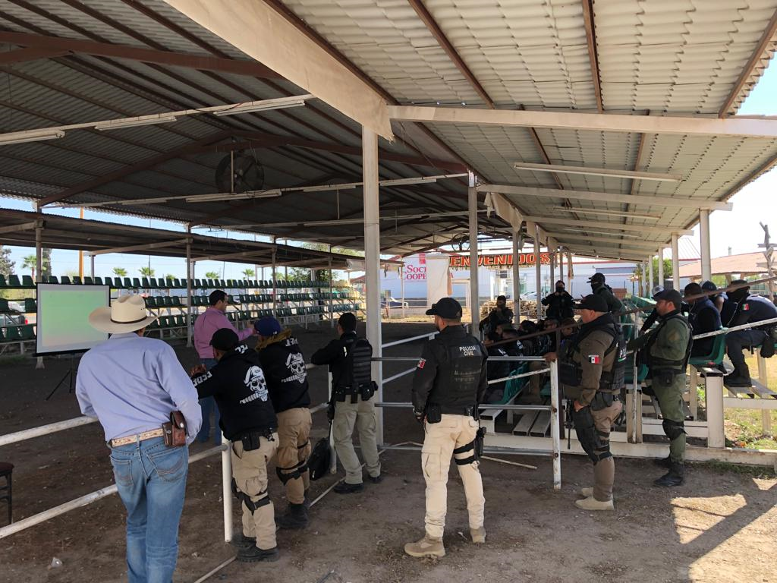
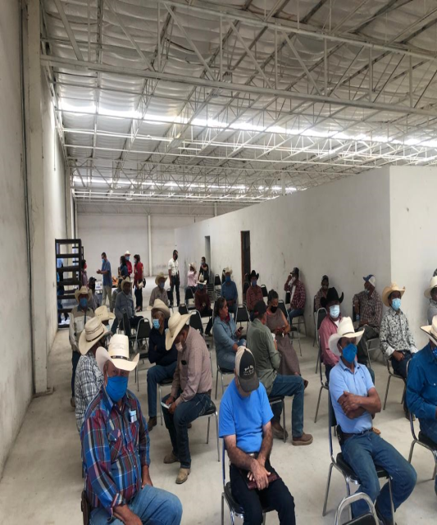
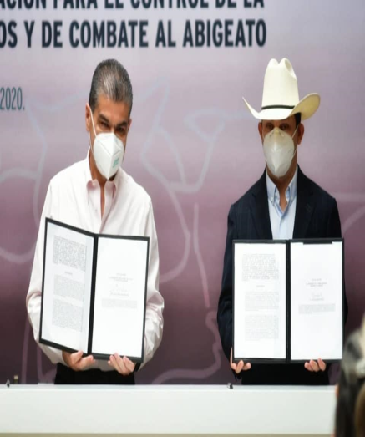
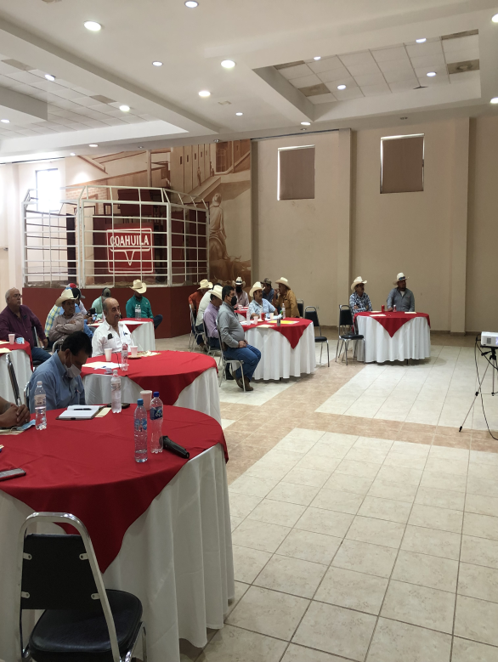
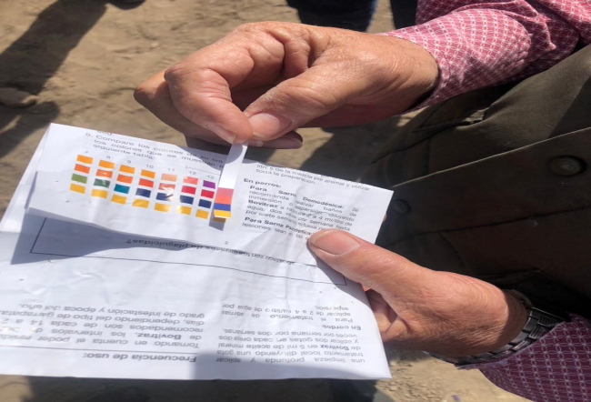
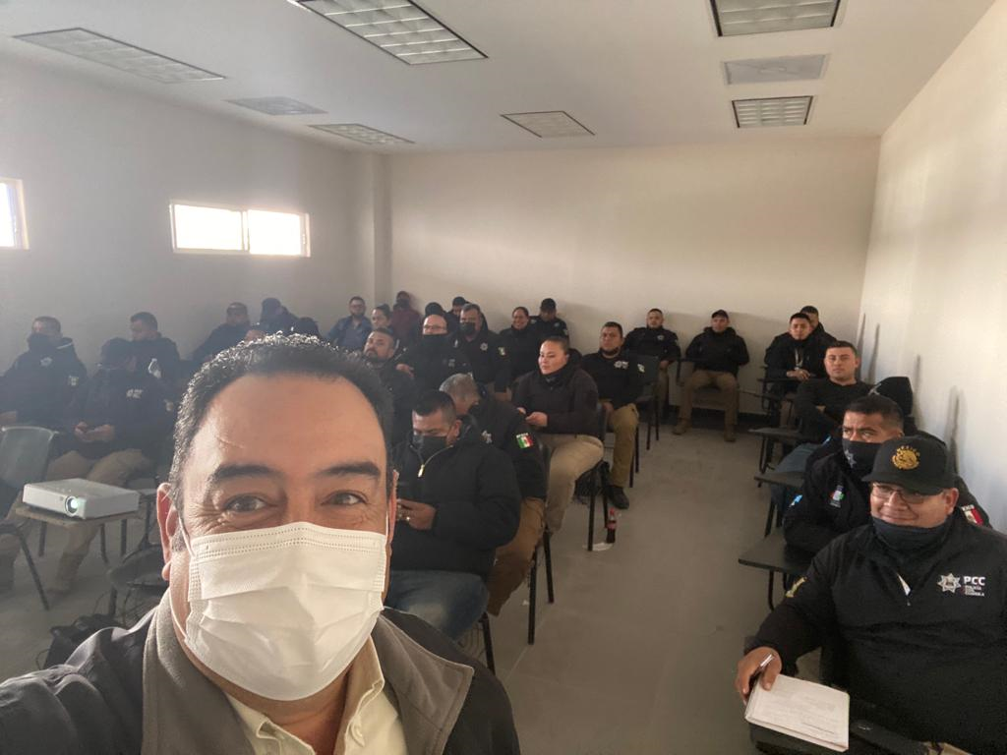
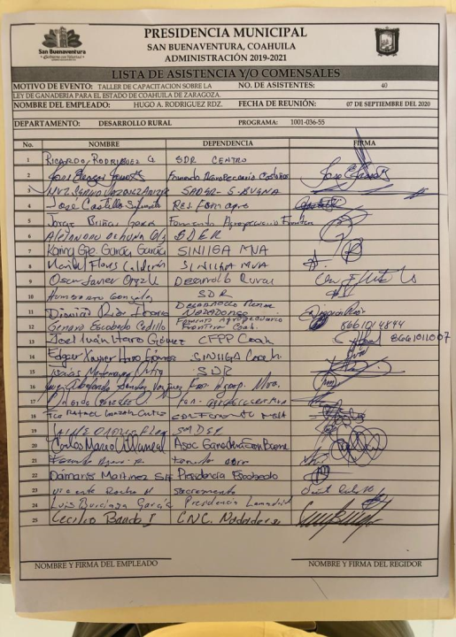
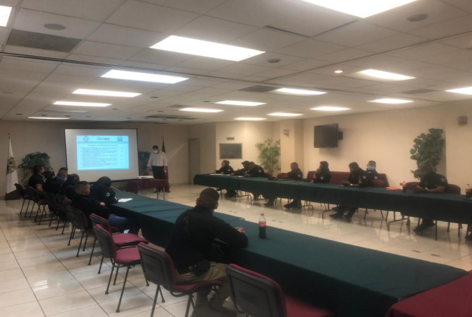
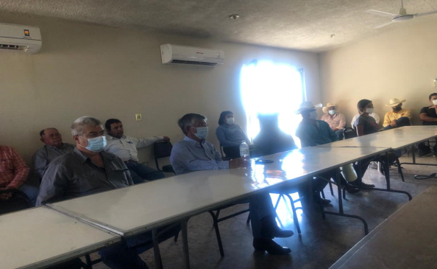
C
OMITÉ
PARA EL FOMENTO Y PROTECCIÓN
PECUARIA DEL ESTADO DE COAHUILA, AC.
AVANCES DE LAS OBSERVACIONES DE LA VISITA USDA DE SEPTIEMBRE DE 2018.

Slide 16
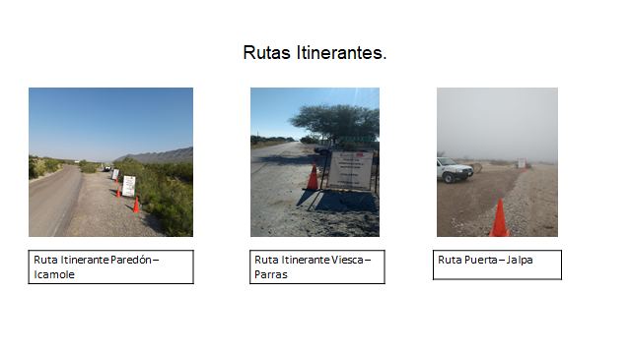
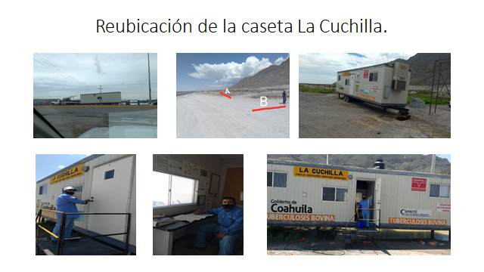
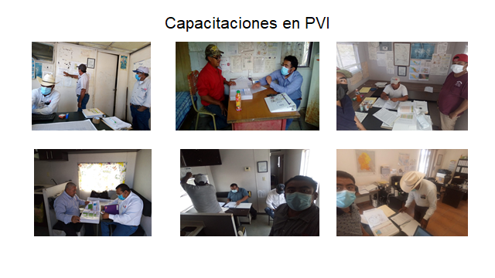
C
OMITÉ
PARA EL FOMENTO Y PROTECCIÓN
PECUARIA DEL ESTADO DE COAHUILA, AC.
AVANCES DE LAS OBSERVACIONES DE LA VISITA USDA DE SEPTIEMBRE DE 2018.

Slide 17
C
OMITÉ
PARA EL FOMENTO Y PROTECCIÓN
PECUARIA DEL ESTADO DE COAHUILA, AC.
AVANCES DE LAS OBSERVACIONES DE LA VISITA SENASICA/USDA DE FEBRERO Y AGOSTO DE 2022
Barrido de TB y Base de Datos para identificar el número de Hatos Epidemiológicos y Prevalencia.
Infraestructura de los PVI’s
Seguimiento a supuestas irregularidades de supervisores de Comité
Caso de Movilización electronica de animales A-B-A Exportación.
Caso de MR Nuevo León, relacionado a Caso Acuña.
Estandarización de requisitos para expedición de Reemo’s en Centros Expeditores.
Seguimientos Epidemiológicos.
Observaciones a CAE’s
Observaciones en rastro Monclova.
Bloqueo de UPP con oficio de restricción de la movilización de Gobierno del Estado
Actualización de candados del sistema Reemo y verificación de limites zonas B y zonas de amortiguamiento.
Se continua validación de barrido 2015-2019 en conjunto con Gobierno del Estado.
Se han atendido casos de infraestructura menor, continuamos en proceso de mejora.
En proceso la investigación del caso de supuestas irregularidades.
Se han dado varios testimoniales del caso, aunado que los coorales de la AGL se encuentran rentados y no han permitido la entrada de bovinos. Falla en candado de la PSG. Falla en el proceso de retorno a U.P.P., en lugar de cancelación de REEMO, se hizo REEMO de retorno.
Caso MR Nuevo Leon, se agotaran las lineas de investigación, én proceso las recomendaciones en el caso, continua trabajandose la hipotesis de caso infectado en corrales de engorda.
Se tuvo reunion con los presidentes de las AGL’s, se informó de las irregularidades encontradas en la expedición de REEMO y se les notifico la posibles sanciones administrativas que pueden recibir en caso de continuar dichas irregularidades.

Slide 18
C
OMITÉ
PARA EL FOMENTO Y PROTECCIÓN
PECUARIA DEL ESTADO DE COAHUILA, AC.
AVANCES DE LAS OBSERVACIONES DE LA VISITA SENASICA/USDA DE FEBRERO Y AGOSTO DE 2022
Se atendieron observaciones a seguimientos epidemiológicos y se hicieron aclaraciones de algunas confusiones ocasionadas durante la revisión.
Las Observaciones en CAE’s fueron atendidas por personal de la Dirección de Ganadería de Gobierno del Estado.
Caso Rastro Monclova, se cubrieron las vacantes para atender de manera continua la inspección.
Caso Restricciones de Movilización. Se utilizara las herramientas que posee el sistema, para restringir localmente las U.P.P., seguimiento de animales para su llegada al rastro, registro de trazabilidad en PVI’s, bloqueo de animales reaccionantes en PPC de PH como no exportables (Inicio el proceso el 5 Octubre de 2022).
Se verificaron el total de U.P.P. y P.S.G. para actualizar los candados en sistema Reemo, de acuerdo a su exacta ubicación mediante geo-referenciación. Se desafió al sistema con diferentes ejercicios electrónicos y no tuvimos fallas evidentes.

Slide 19
C
OMITÉ
PARA EL FOMENTO Y PROTECCIÓN
PECUARIA DEL ESTADO DE COAHUILA, AC.
MUCHAS GRACIAS!!!!!
PREGUNTAS ????

